Slide 1
Министерство науки и высшего образования Российской Федерации
Федеральное государственное бюджетное образовательное учреждение высшего образования
«ИРКУТСКИЙ НАЦИОНАЛЬНЫЙ ИССЛЕДОВАТЕЛЬСКИЙ ТЕХНИЧЕСКИЙ УНИВЕРСИТЕТ»
УДАРЕНИЯ
Выполнили:
Раднаева Сарюна
Харчук Ксения
Группа: АСУб-23-1

Slide 2



Slide 3

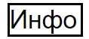
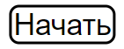

Slide 4
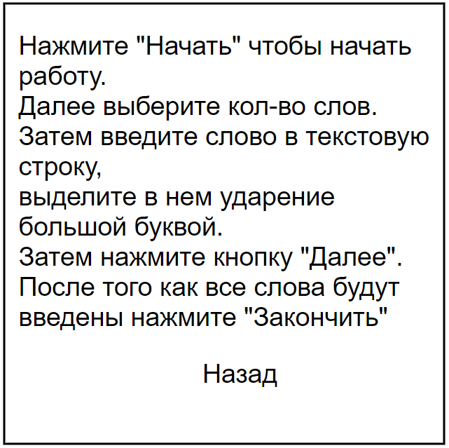

Slide 5
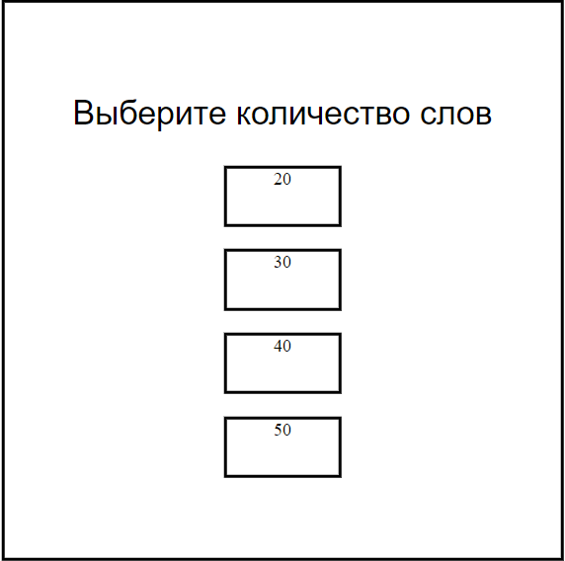

Slide 6
аэропорты

Slide 7
еретик

Slide 8
шарфы

Slide 9
запломбировать

Slide 10
кашлянуть

Slide 11
клала

Slide 12
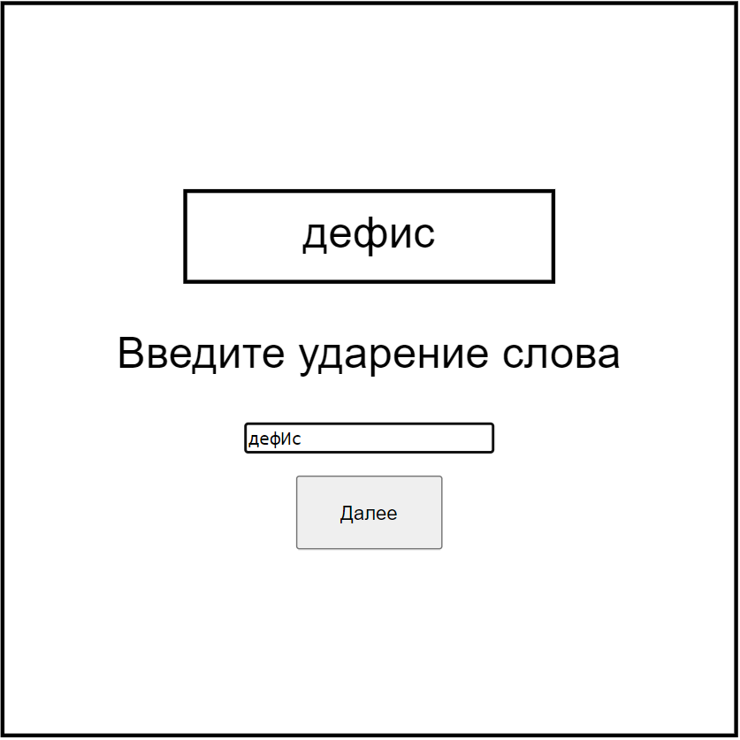

Slide 13
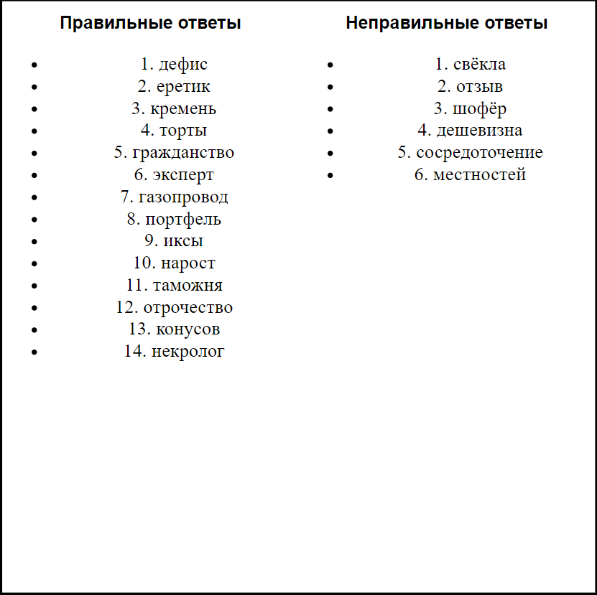

Slide 14



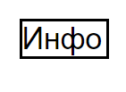
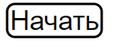

Slide 15
СПАСИБО ЗА
ВНИМАНИЕ!

